Slide 1
ねここみゅ
改善案
発案：中村響一

Slide 2

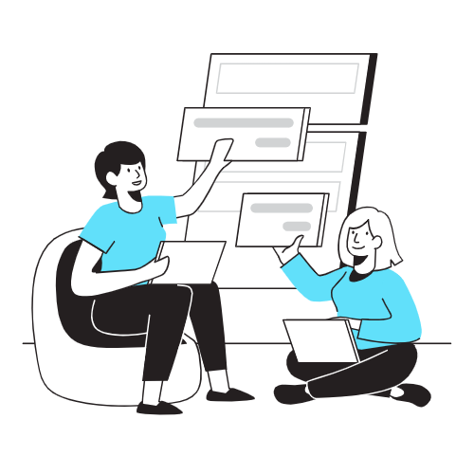

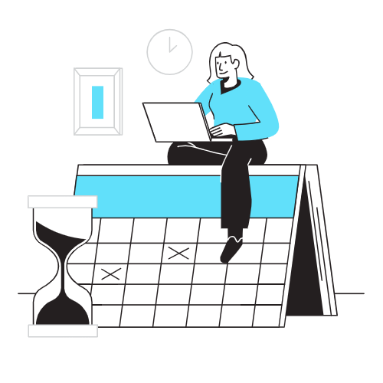

目的を明確に
仕事を把握
時間が足りない
ターゲットや使うことのメリット
自分の仕事を把握しよう(下は仮です)
割り振られた作業はきちんとやる
おそらく授業時間だけでは足りない
授業時間の使い方を変えよう
中村(リーダー) ：機能実装
中谷(副リーダー)：デザイン実装
小西：デザイン実装
杉澤：資料作成
富永：デザイン実装
中島：AI実装
松谷：デザイン実装
屋良：機能実装
捉え方を変えてみよう
猫好きの為のSNSではなく、
猫を対象にすると寄付機能が際立つ
また保護猫も対象にすると殺処分に
対する援助も期待できる
授業内で終わるものではない
学校外でも作業をしよう
報連相を大切にしよう
授業時間の使い方
進捗報告＆仕事振り分け
余った時間は作業をする

Slide 3
目的を明確に
仕事を把握
時間が足りない
ターゲットや使うことのメリット
自分の仕事を把握しよう(下は仮です)
割り振られた作業はきちんとやる
中村(リーダー) ：機能実装
中谷(副リーダー)：デザイン実装
小西：デザイン実装
杉澤：資料作成
富永：デザイン実装
中島：AI実装
松谷：デザイン実装
屋良：機能実装
捉え方を変えてみよう
猫好きの為のSNSではなく、
猫を対象にすると寄付機能が際立つ
また保護猫も対象にすると殺処分に
対する援助も期待できる
授業内で終わるものではない
学校外でも作業をしよう
報連相を大切にしよう
おそらく授業時間だけでは足りない
授業時間の使い方を変えよう
授業時間の使い方
進捗報告＆仕事振り分け
余った時間は作業をする

Slide 4
目的を明確に
仕事を把握
ターゲットや使うことのメリット
自分の仕事を把握しよう(下は仮です)
中村(リーダー) ：機能実装
中谷(副リーダー)：デザイン実装
小西：デザイン実装
杉澤：資料作成
富永：デザイン実装
中島：AI実装
松谷：デザイン実装
屋良：機能実装
捉え方を変えてみよう
猫好きの為のSNSではなく、
猫を対象にすると寄付機能が際立つ
また保護猫も対象にすると殺処分に
対する援助も期待できる
時間が足りない
割り振られた作業はきちんとやる
授業内で終わるものではない
学校外でも作業をしよう
報連相を大切にしよう
おそらく授業時間だけでは足りない
授業時間の使い方を変えよう
授業時間の使い方
進捗報告＆仕事振り分け
余った時間は作業をする

Slide 5
目的を明確に
ターゲットや使うことのメリット
捉え方を変えてみよう
猫好きの為のSNSではなく、
猫を対象にすると寄付機能が際立つ
また保護猫も対象にすると殺処分に
対する援助も期待できる
仕事を把握
自分の仕事を把握しよう(下は仮です)
中村(リーダー) ：機能実装
中谷(副リーダー)：デザイン実装
小西：デザイン実装
杉澤：資料作成
富永：デザイン実装
中島：AI実装
松谷：デザイン実装
屋良：機能実装
時間が足りない
割り振られた作業はきちんとやる
授業内で終わるものではない
学校外でも作業をしよう
報連相を大切にしよう
おそらく授業時間だけでは足りない
授業時間の使い方を変えよう
授業時間の使い方
進捗報告＆仕事振り分け
余った時間は作業をする

Slide 6
カラー案
ベース
アクセント
テキスト
#FFCC77
#DC8F45
#FFFFFF

Slide 7
カラー案
ベース
アクセント
テキスト
#DC8F45
#FFCC77
#FFFFFF

Slide 8
カラー案
ベース
アクセント
テキスト
#D7D5C6
#849AA0
#F2F2F2

Slide 9
カラー案
ベース
アクセント
テキスト
#F4EBDA
#A6B5A5
#262724

Slide 10
カラー案
ベース
アクセント
テキスト
#F2F2F2
#A4BFB0
#262724

Slide 11
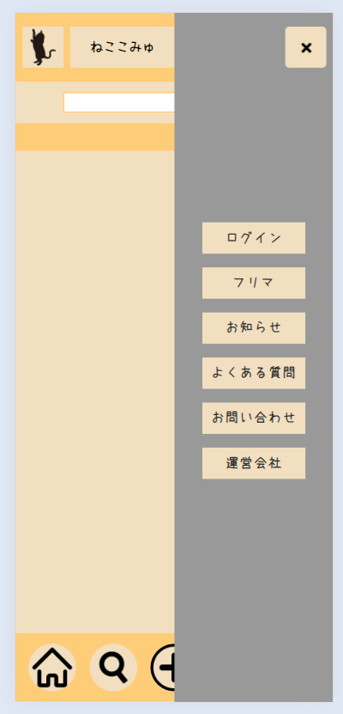

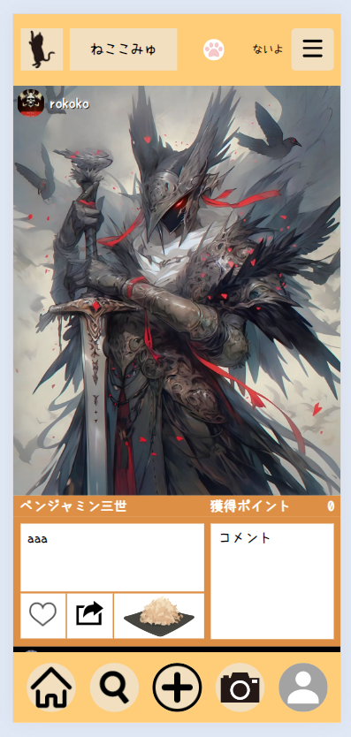

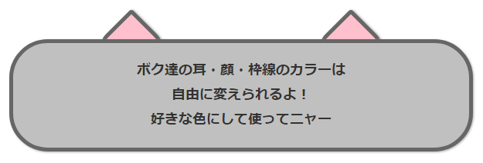
デザイン案
猫っぽさ
見やすさ
猫を主張
ページのちょっとしたところに猫を配置
ボタンなどの要素にも猫耳をつけるなどの猫っぽさを付けていこう
要素別のポップアップで見せることにより全体的な見やすさを重視
例)コメントを別ポップアップにすることで説明とコメントそれぞれを見やすくする
説明

Slide 12
デザイン案
猫っぽさ
見やすさ
猫を主張
ページのちょっとしたところに猫を配置
ボタンなどの要素にも猫耳をつけるなどの猫っぽさを付けていこう
要素別のポップアップで見せることにより全体的な見やすさを重視
例)コメントを別ポップアップにすることで説明とコメントそれぞれを見やすくする
説明

Slide 13
説明
デザイン案
猫っぽさ
見やすさ
猫を主張
ページのちょっとしたところに猫を配置
ボタンなどの要素にも猫耳をつけるなどの猫っぽさを付けていこう
要素別のポップアップで見せることにより全体的な見やすさを重視
例)コメントを別ポップアップにすることで説明とコメントそれぞれを見やすくする

Slide 14


説明
デザイン案
複雑な柄
猫っぽさ
見やすさ
猫を主張
ページのちょっとしたところに猫を配置
背景などの無地の場所に
少し柄を混ぜておしゃれな雰囲気にしよう
ボタンなどの要素にも猫耳をつけるなどの猫っぽさを付けていこう
要素別のポップアップで見せることにより全体的な見やすさを重視
例)コメントを別ポップアップにすることで説明とコメントそれぞれを見やすくする

Slide 15
説明
危機感を持とう
猫っぽさ
見やすさ
猫を主張
ページのちょっとしたところに猫を配置
ボタンなどの要素にも猫耳をつけるなどの猫っぽさを付けていこう
要素別のポップアップで見せることにより全体的な見やすさを重視
例)コメントを別ポップアップにすることで説明とコメントそれぞれを見やすくする

